Slide 1
Plan de empresa
2º Trimestre
Rubén Agra Casal 20/03/2025
2ºDAM

Slide 2
Índice
Idea de negocio
Organigrama
Análisis de puestos
Obligaciones y costes laborales
Trámites para la constitución de SL

Slide 3

IdentiFy SL
Empresa de rebranding orientada a PYMES.
Diseño Web
Desarrollo de app móvil
Marketing digital
Gestión de redes sociales

Slide 4

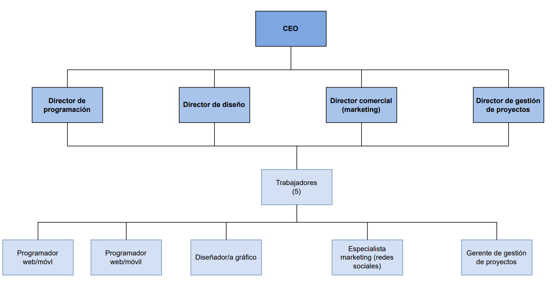
Recursos Humanos: Organigrama (funcional)

Slide 5

Análisis de puestos de trabajo: Descripción
Diseñador/a gráfico
Formación -> Técnico o licenciatura en diseño gráfico, conocimientos en branding.
Área -> Departamento creativo
Responsabilidades -> Creación de identidad visual, decisiones clave en temas de diseño
Lugar de trabajo -> Híbrido
Jornada -> Jornada laboral de 8 horas diarias. Horas flexibles
Retribución -> Sueldo fijo mensual. Bonos adicionales.

Slide 6

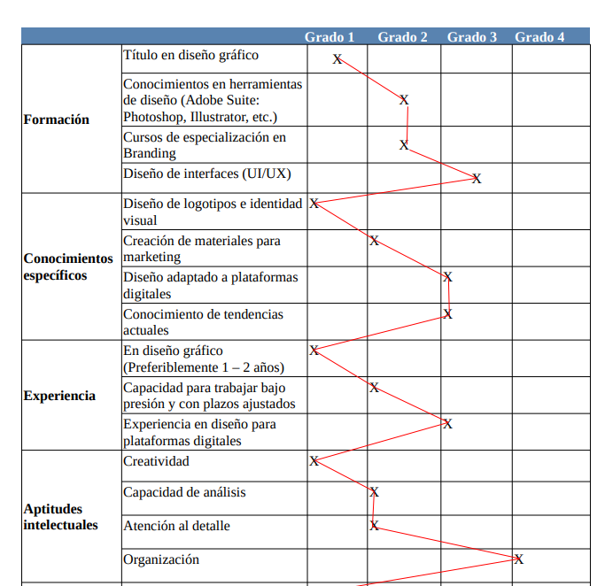
Análisis de puestos de trabajo: Profesiograma

Slide 7

Organización y costes laborales
Convenio colectivo -> Convenio Colectivo Estatal de Empresas de Publicidad
Grupo Prof. -> Grupo 2 (Técnicos cualificados)
Categoría -> Diseñador gráfico
Jornada -> 40 Horas semanales
Tipo de contrato -> Indefinido

Slide 8

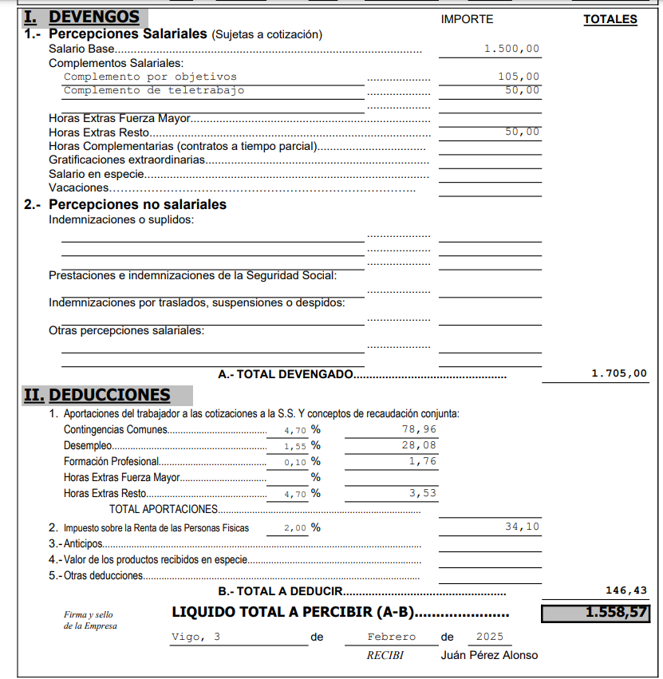
Organización y costes laborales: Nómina

Slide 9
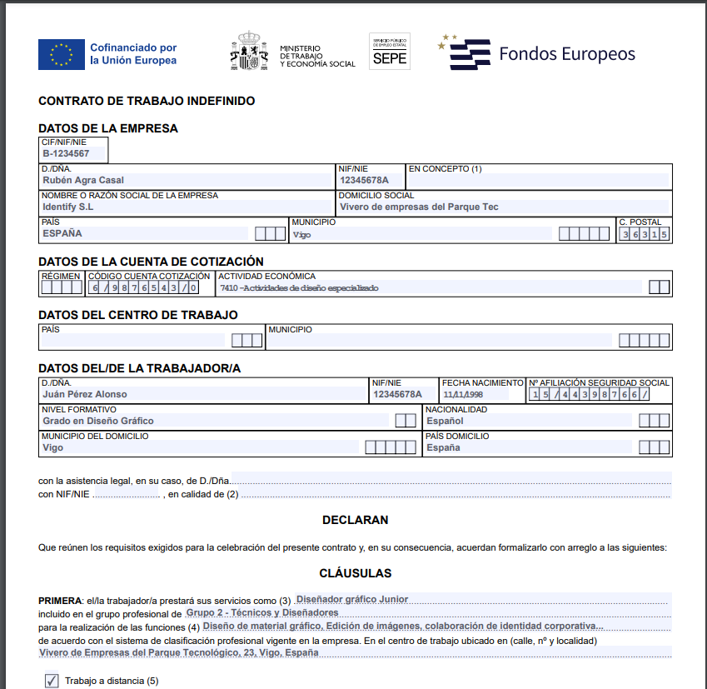
Organización y costes laborales: Tipo de contrato
Tipo de contrato indefinido
Jornada completa
Con conceptos salariales (Objetivos, teletrabajo y horas extra)

Slide 10
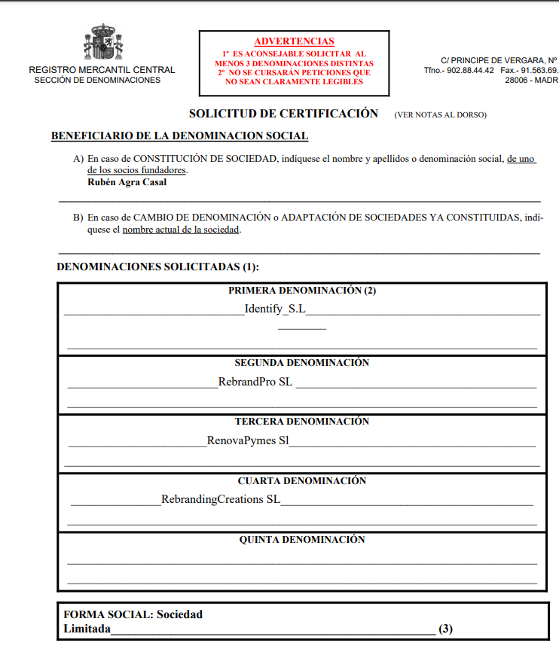
Trámites jurídicos: Tipo de empresa
Sociedad Limitada
Responsabilidad limitada
Capital mínimo de 3.000€
Menores impuestos con beneficios altos
Trámites complejos en general

Slide 11
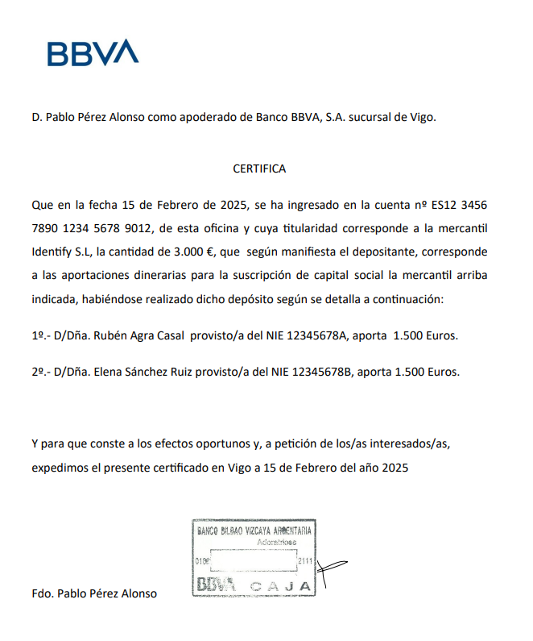
Trámites jurídicos: Certificado bancario

Slide 12
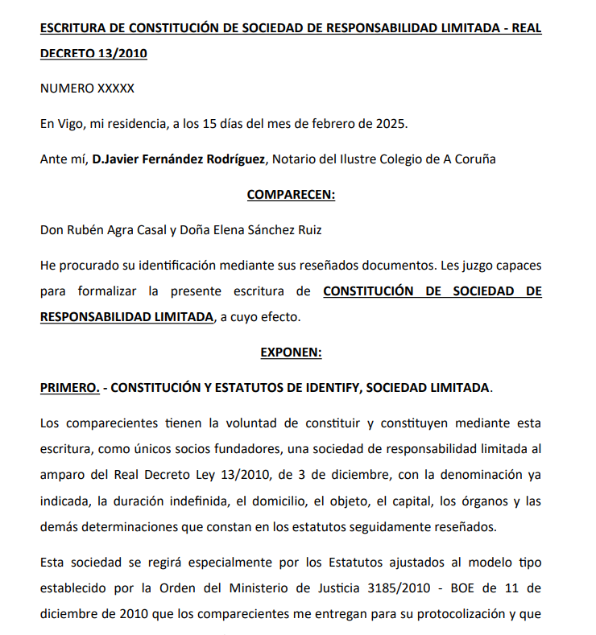
Trámites jurídicos: Escritura y estatutos

Slide 13
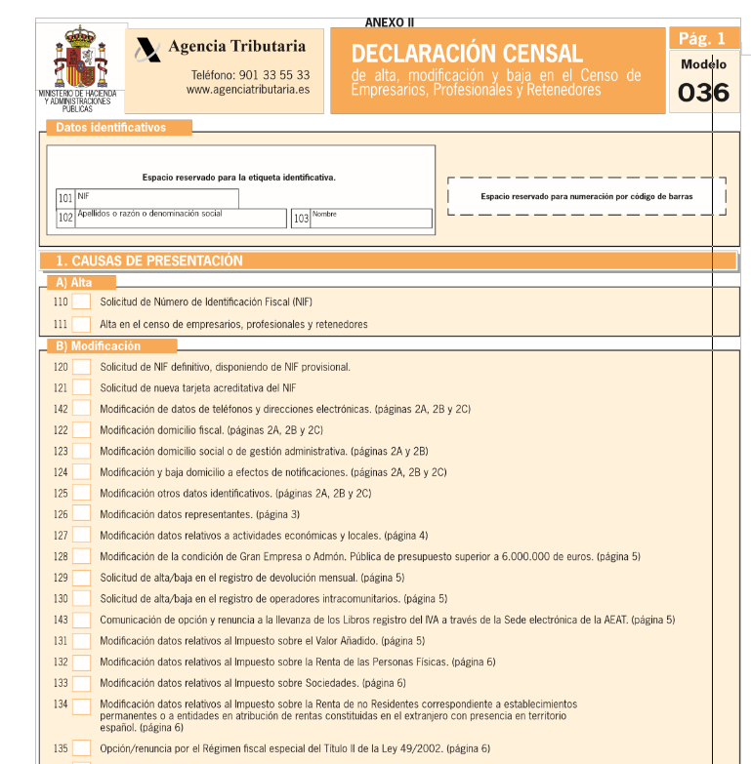
Trámites jurídicos: Documentación restante
Modelo 036 (Se presenta a la agencia tributaria)
Solicitud del CIF
Registro mercantil de la provincia

Slide 14
Bibliografía
Modelo contrato indefinido:
https://www.sepe.es/SiteSepe/contenidos/empresas/contratos_trabajo/asistente/pdf/indefinido/Indefinido.pdf
Agencia tributaria (AEAT, modelo 036, herramientas para tramitación online):
https://sede.agenciatributaria.gob.es/
IPYME (Pasos para la creación de una pequeña empresa):
https://ipyme.org/es-es/Paginas/default.aspx

Slide 15
Gracias por vuestra atención

